Slide 1
ΝΤΑΝΤΑΙΣΜΟΣ
ΣΤΑΥΡΟΣ ΧΑΡΑΛΑΜΠΟΠΟΥΛΟΣ

Slide 2
Ο Ντανταϊσμός (dadaisme) είναι το πιο αντισυμβατικό κίνημα στην Ιστορία της Τέχνης και ιδρύθηκε επίσημα το 1916 στο «Καμπαρέ Βολταίρ» στη Ζυρίχη - έναν γνωστό τόπο συνάντησης ποιητών, καλλιτεχνών και διανοουμένων - από τους Τριστιάν Τζάρα, Ουγκώ Μπαλ και Χανς Αρπ. Το όνομα Νταντά (dada) είναι αβέβαιης ετυμολογίας, ίσως προέρχεται από μια λέξη διαλεγμένη τυχαία από το λεξικό ή από μια κοροϊδευτική επανάληψη της ρωσικής λέξης «ντα» (ναι), ή όπως γράφει ο ίδιος ο Τζάρα, «δεν σημαίνει τίποτα».

Slide 3
Οι καλλιτέχνες του Ντανταϊσμού , αρχικά επηρεάστηκαν από τον κυβισμό και το φουτουρισμό. Έμπνευσή τους αποτελούσαν κατά κανόνα οι μηχανές, και οι ανθρώπινες φιγούρες τους θύμιζαν περισσότερο ρομπότ. Επέλεγαν στην τύχη σχήματα και εικόνες, καθώς και ετερογενή υλικά (μαλλί, ξύλο, φωτογραφίες και φωτομοντάζ, χαρτί, σκουπίδια), δημιουργώντας εφήμερα έργα που συνδύαζαν τη γλυπτική με τη ζωγραφική.

Slide 4
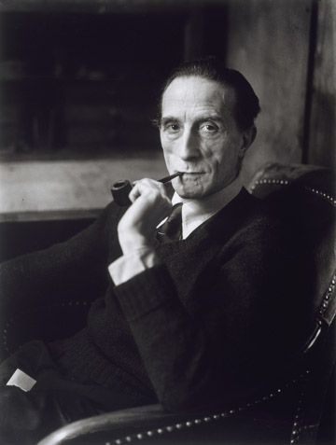
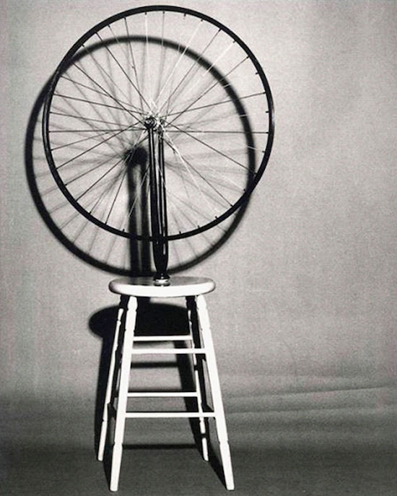
Θρυλική μορφή του κινήματος και γενικότερα της μοντέρνας τέχνης είναι ο Γάλλος ζωγράφος Μαρσέλ Ντυσάν (1887-1968), ο οποίος ταράζει το χώρο των εικαστικών τεχνών με σειρά έργων που ονόμασε «ready-made», έναν όρο που σχεδόν κατά λέξη μεταφράζεται «ήδη έτοιμο, ήδη ολοκληρωμένο αντικείμενο».

Slide 5
Ο Ντανταϊσμός έγινε γνωστός στην Ελλάδα με πολύ μεγάλη καθυστέρηση, στην εποχή της Μικρασιατικής Εκστρατείας και μάλιστα κατά το χρόνο που είχε ήδη ξεκινήσει η φθορά του κινήματος. Έτσι ουσιαστικά το κίνημα αυτό δεν επηρέασε ούτε κατ΄ ελάχιστο τη σύγχρονη ελληνική ποίηση και τις τέχνες γενικότερα.
Ως κίνημα, ο ντανταϊσμός έπαψε να υπάρχει από το 1924 και οι εκπρόσωποί του διοχετεύτηκαν στο σουρεαλισμό.

Slide 6
Γνωστοί καλλιτέχνες του Ντανταϊσμού υπήρξαν οι :
Hans Arp - Ελβετία, Γαλλία και Γερμανία
Hugo Ball – Ελβετία
Tristan Tzara - Ελβετία
Marcel Duchamp - Γαλλία και Η.Π.Α

Slide 7
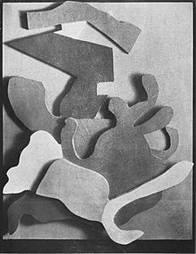
Hans Arp

Slide 8
Hugo Ball
''The symbolic view of things is a consequence of long absorption in images. Is sign language the real language of Paradise?”
(Η συμβολική άποψη για τα πράγματα είναι συνέπεια της μεγάλης απορρόφησης σε εικόνες. Είναι η νοηματική γλώσσα η πραγματική γλώσσα του Παραδείσου; )

Slide 9
Tristan Tzara
“You'll never know why you exist, but you'll always allow yourselves to be easily persuaded to take life seriously.”
(Ποτέ δεν θα μάθετε γιατί υπάρχετε, αλλά πάντα θα επιτρέπετε στον εαυτό σας να πείθεται εύκολα να πάρει τη ζωή στα σοβαρά.)

Slide 10
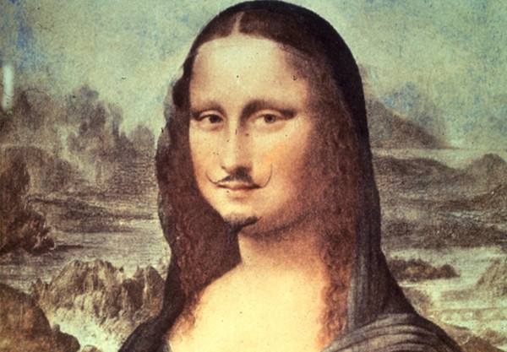
Marcel Duchamp

